Slide 1
低温レーザー干渉計CLIO(25) Digital 制御
2009/9/10(木) 日本物理学会2009年秋期大会
於 甲南大学岡本キャンパス
宮川 治、和泉 究、新井宏二、辰巳大輔
CLIO collaboration

Slide 2
本研究の目的
RSEという複雑な制御を必要とするLCGTでは
デジタル制御は必須である
LCGTと同じような制御帯域幅であるCLIOにデジタル制御システムを導入し、実際の干渉計で稼働することにより、デジタル固有の技術を蓄積する
デジタルシステムのLIGOグループとの共同開発により、国際協力体制を築く
LCGT建設時にスムーズにデジタル制御を導入できるようにする

Slide 3
現状
Caltech LIGOと東大宇宙線研とのMOUを締結
実際の共同作業はResearch Agreementにより推進
LIGOからの技術提供
宮川、和泉がCaltechにて基本システムを組み上げ
必要なAnalog回路（AA/AI, whitening/dewhitening filter等）は、国立天文台辰巳が担当で、日本において制作
Wind River社Real time linux kernelのライセンスの米国輸出制限問題で時間がかかっている
日本に代理店があるので、次機からはライセンスは日本で取得した方が無難

Slide 4
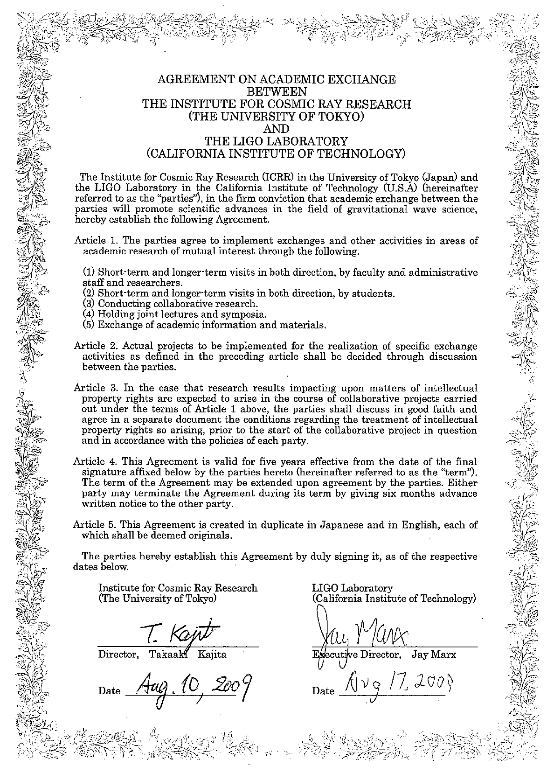
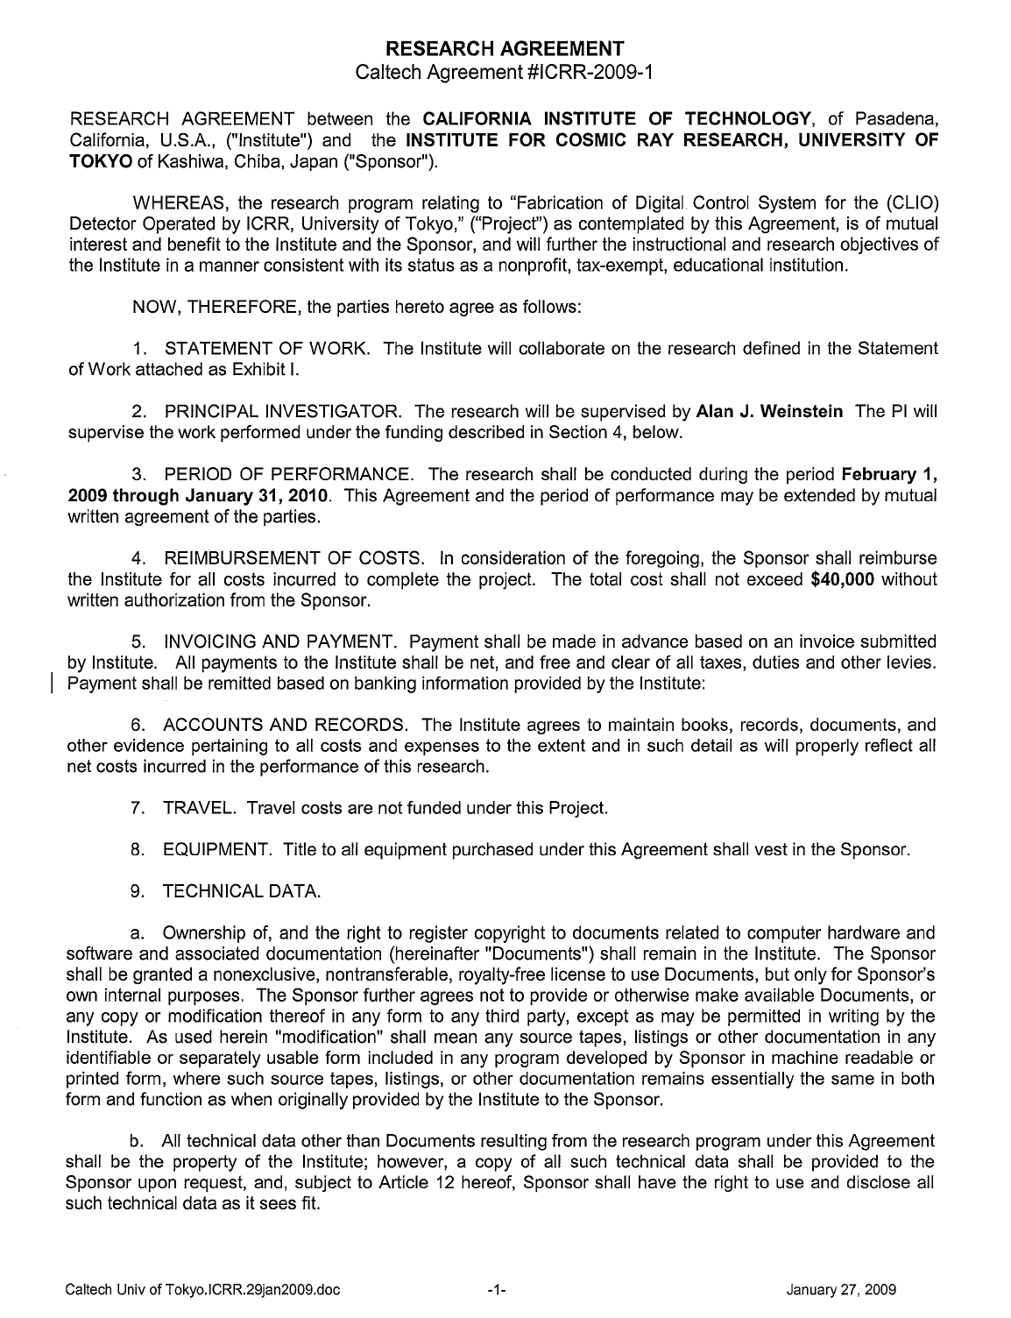
MOU and RESEARCH AGREEMENT
test

Slide 5
デジタルシステムの利点と欠点
ひと言で言うと、「干渉計へのアクセスのしやすさを提供する」
フィルターの設計制作が簡単
ゲイン、信号等の切り替えの自動化
全パラメータの記憶
開発された技術を簡単にコピーできる
干渉計全体を把握出来る人を増やす
初心者でもほんの少しの訓練で干渉計が触れる
誰がやっても最適化のレベルが毎回同じで、その状態が長く続く
長期観測時等のためのオペレーター制度の採用の可能性
感度向上のための時間の短縮につながる
デジタル固有の問題がある(ゼロ割、ゼロゲインによる遅延など)
一ヶ所動かないとすべてのループがとまることがよくある
遅い(16kHzサンプリングでUGF=300~400Hz)
LCGT、CLIOなら大丈夫
ADC、DACのノイズが大きい、alias, imageがある
whitening, dewhitening, anti alias, anti imaging filterが必要

Slide 6
デジタル制御の概念図
干渉計
Real time PC内に16kHzで回る速いループがある
そこにアクセスする方法はEPICSを使う遅いアクセスと、Frame Builderを使う速いアクセスがある
別に用意した任意のPCからネットワークを通してデータ、制御にアクセス可能
PD等各種センサー
SUS等各種アクチュエータ
whitening
dewhitening
Real time PC
AA
AI
ADC
DAC
共振器長制御
16kHz
loop
Suspension control
角度制御
EPICS 主にスイッチ (gain, filter設定)
Frame Builder
主にリアルタイムデータ
64Hz
16kHz
TCP / IP
Data storage
16kHz full data(数日)
1second data
1minute data（永久）
PC
PC
PC
PC

Slide 7
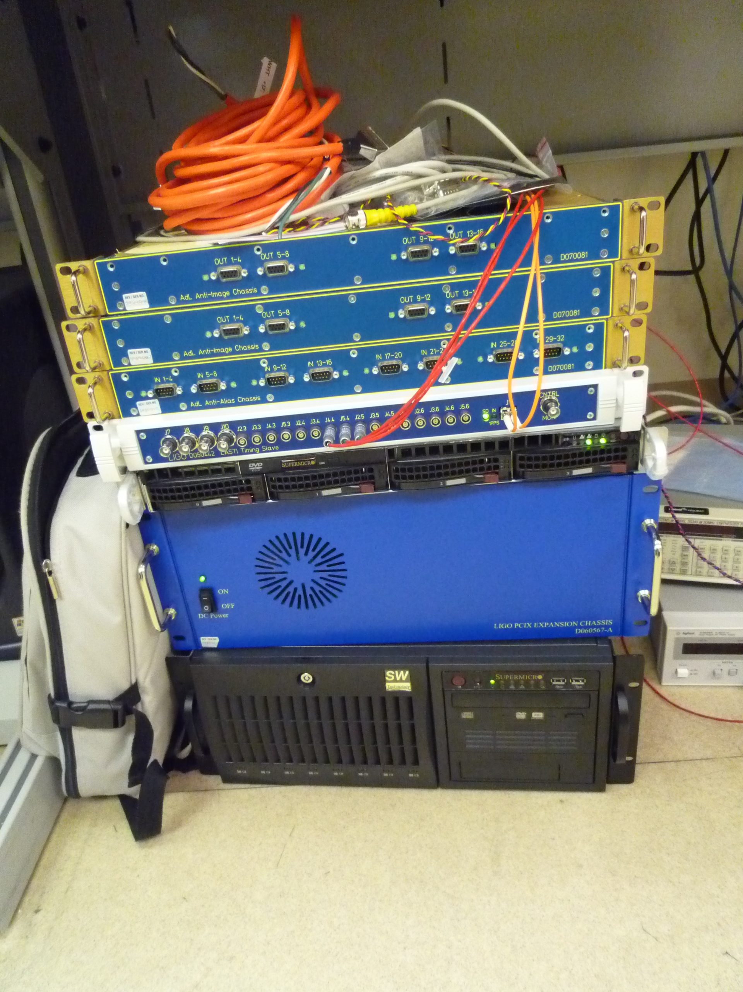
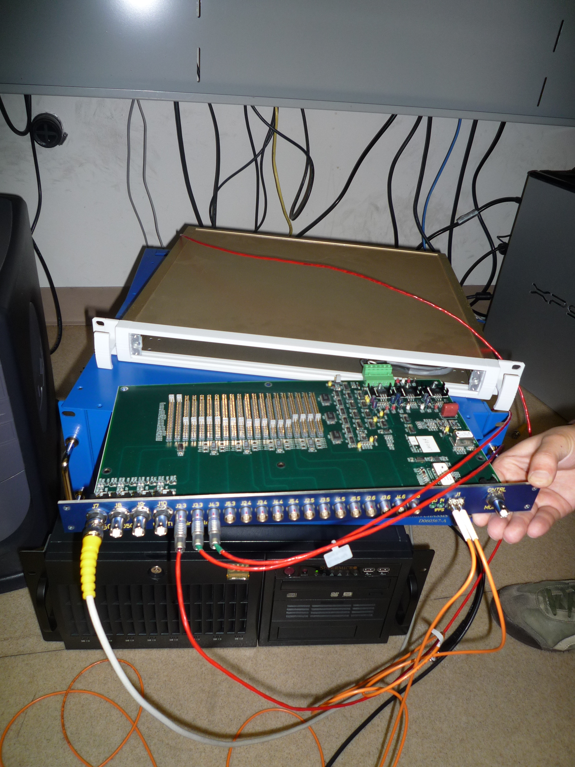
Pictures
pic
Anti Imaging filters
Anti Alias filters
timing
Real time PC
ADC/DAC
In Expansion Chasis
Timing slave board
8core, PCIe based PC with CentOS 5.2
ADC:32ch/枚、$4K
DAC:16ch/枚、$3.5K
Binary Output:32ch/枚、$250

Slide 8
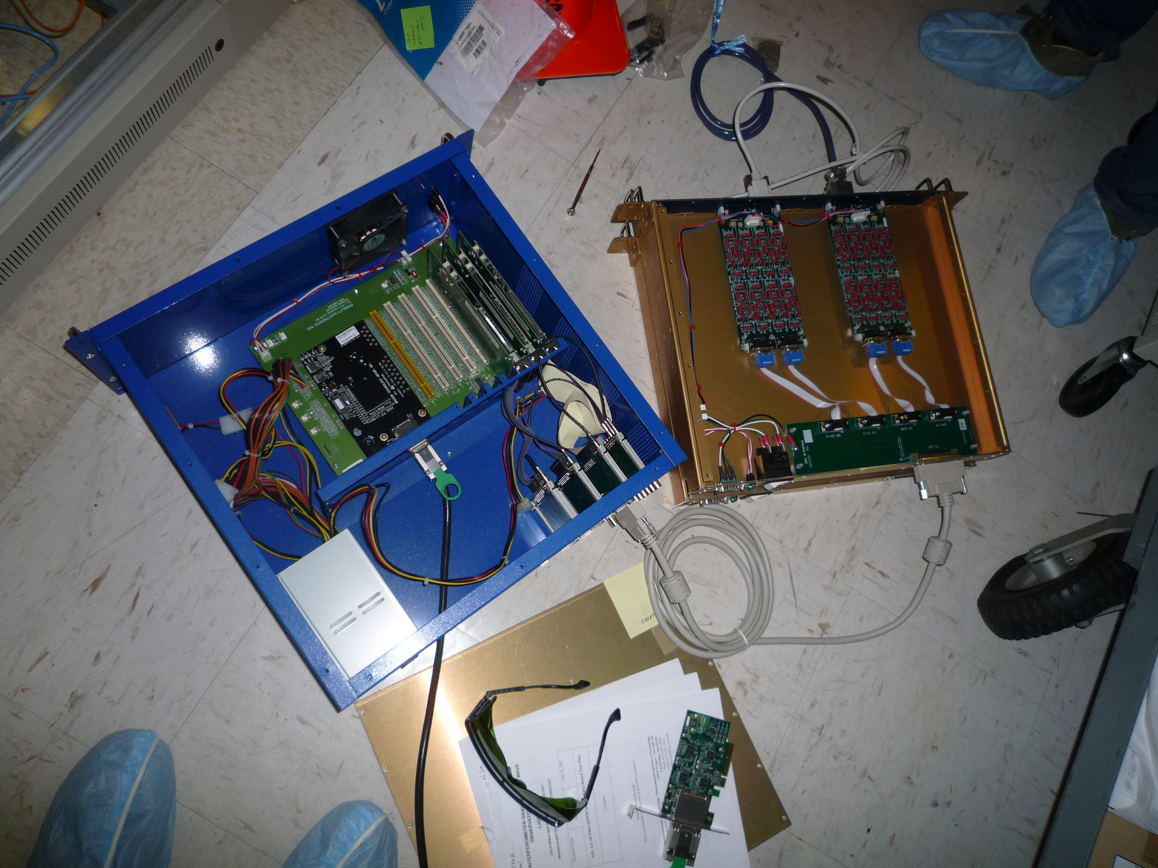
CLIO用デジタル制御システムの構築
test
Anti Imaging filters 8ch/board
Expansion Chasis
ADC 32ch/枚
DAC 16ch/枚
To Real time PC

Slide 9
CLIO Digital Front-End
④
③
①
②
①
②
④

Slide 10
デジタルシステムのためのアナログ回路開発
ADC / DAC to AA/AI interface: 基盤完成、システム到着後 pin配置check
AA/AI filter: 試作機完成
Variable Gain Amp.: 試作機完成
デジタルコントロール部分を切り離した試作機を作る: 試作機完成
後に、デジタルからコントロールできるものを作る: 未制作
Whitening / De-whitening filter: 完了
3.5nV/rtHz @ 20Hz / Whitening filter input
5.0nV/rtHz @ 20Hz / De-Whitening filter output

Slide 11
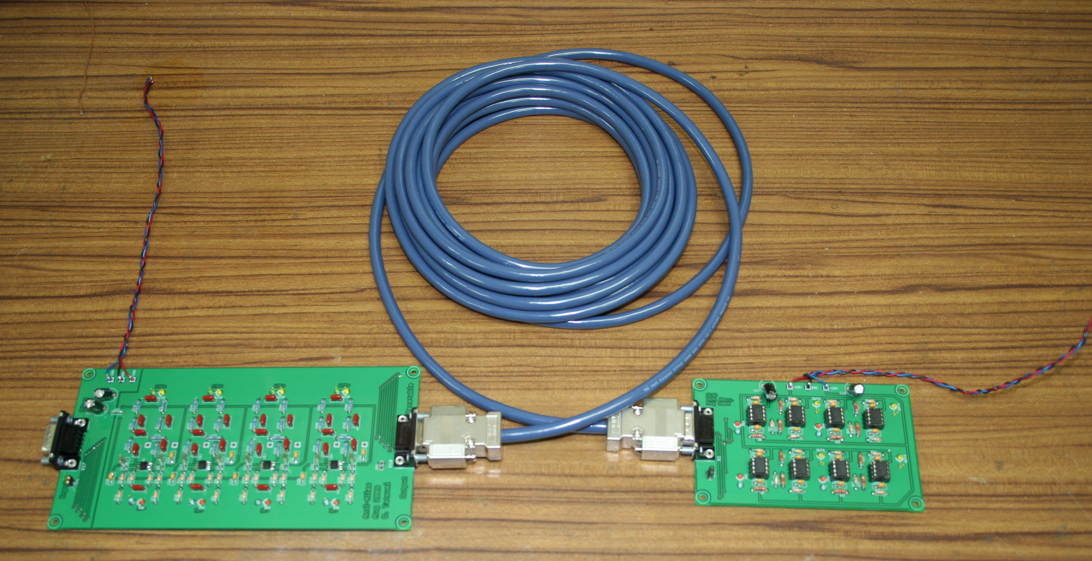
Differential Signal Transfer with AA/AI
To realize good sensitivity below 100 Hz region,
Ham noises should be reduced.
Therefore, differential signal transfer is necessary for CLIO.
Shielded
Twist-Pair Cable
To
Several
Circuits
From
DAC
Anti-Alias (Smoothing)
Filter + Driver
Signal
Receiver

Slide 12
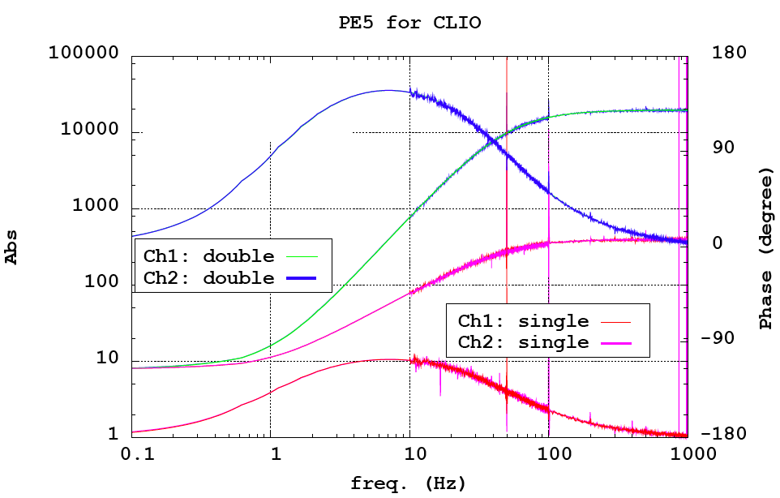
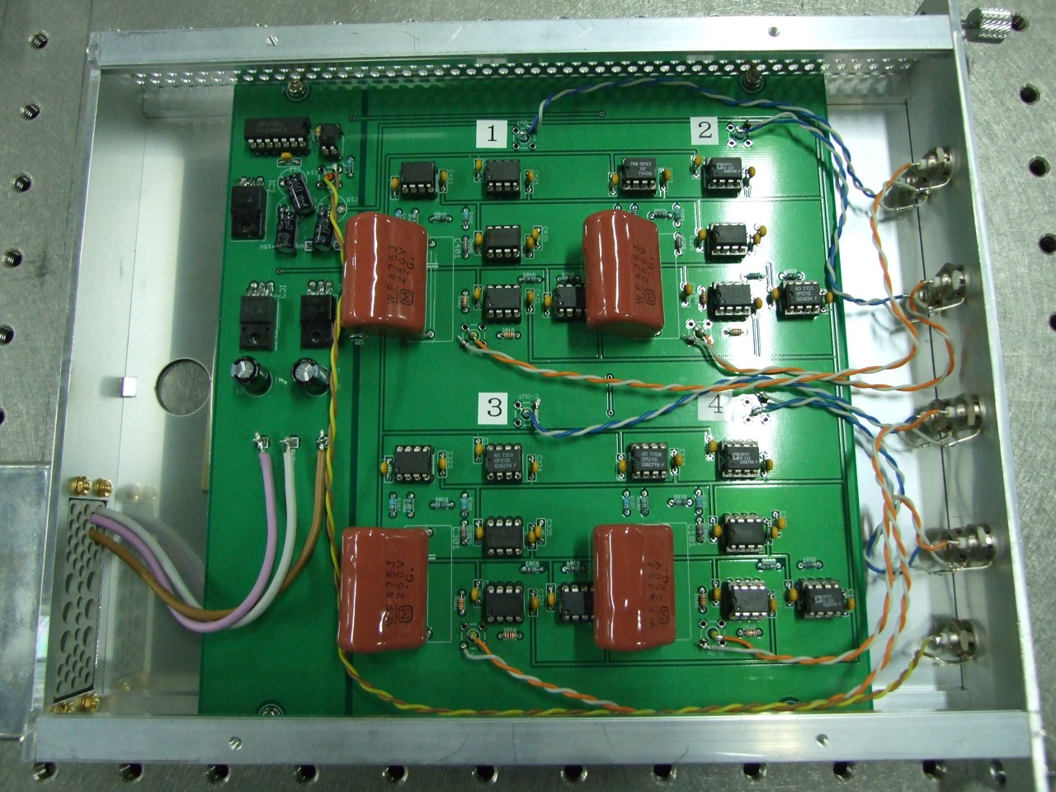
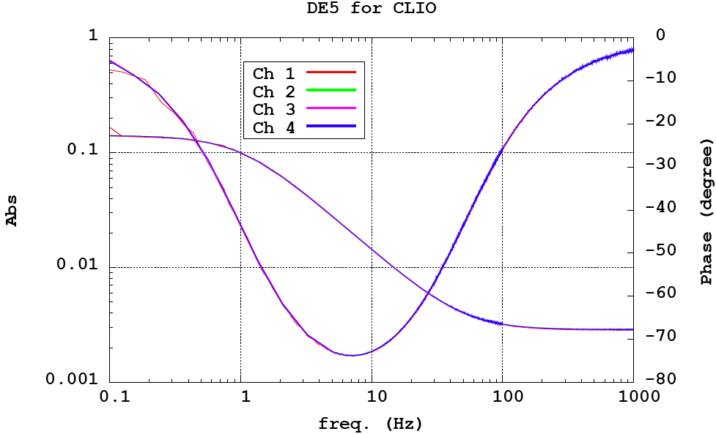
Whitening/dewhitening filter
3.5nV/rtHz @ 20Hz / Whitening filter input
5.0nV/rtHz @ 20Hz / De-Whitening filter output

Slide 13
CLIOへの実機の導入計画
1st stage, 2nd stageに分ける
1st stageの目標
Per armの制御（Massに返すのみ）をデジタル化する
アナログと同じ感度をデジタル上で出す
長期モニターチャンネルの設置
レーザーパワー、温度、地面振動等を記録する
2nd stageの目標
In-lineからMC endへ返す信号のデジタル化
MC feedaround、MC servoのGain、Boostのスイッチング
アラインメント信号のデジタル化（エンドまでの拡張）
長期モニタの多チャンネル化

Slide 14
LIGO digital systemの広がり
世界ではMIT, 40m, Caltech labo, GEO, ANU等で使われている
日本でもCLIOの他に東大坪野研でも同様のデジタルシステムの導入計画がある
導入による利点
多自由度のテーブルトップ、プロトタイプ実験のスムーズな開発
大型干渉計への技術の蓄積
干渉計シミュレータの開発
提供元のLIGOグループへの技術フィードバックによる国際貢献

Slide 15
cost
項目 | 値段（千円） | コメント
Multi core PCIe based PC | 550/一台
拡張ボックス | 600/一台
ADC | 400/枚 | 32ch/枚
DAC | 350/枚 | 16ch/枚
Binary Output | 25/枚 | 32ch/枚
Matlab/Simulink | 120
Real Time core | 1100 | 日本で買うと価格up
項目 | 値段（千円） | コメント
Analog回路 | 150/4ch | Inputからoutputまでを1chとする
Oscillator | 300
Timing master | 200?
Timing slave | 100?/1station
Fiber adapter, cable | 200 for 100m | 100mは拡張可能だが、kmはまだ未検証
Switching hub | 600
Example
1. Table top実験での例(ADC,DAC,BO各1枚の場合): 約400万円
PCIeを3枚させるPCを見つけて、フリーのReal time coreを使い、回路を自作し、発信器を既存のものにすれば150万円程度できるかもしれないが、まだ未検証
2. CLIOクラスでエンドルームに拡張boxをしない場合（センターからエンドまで普通のケーブルで持っていく、ADC,DAC,BO各3枚）: 約550万円
3. CLIOクラスでエンドルームに拡張boxを設置（ファイバーケーブル、ADC,DAC,BO各4枚）:約800万円

Slide 16
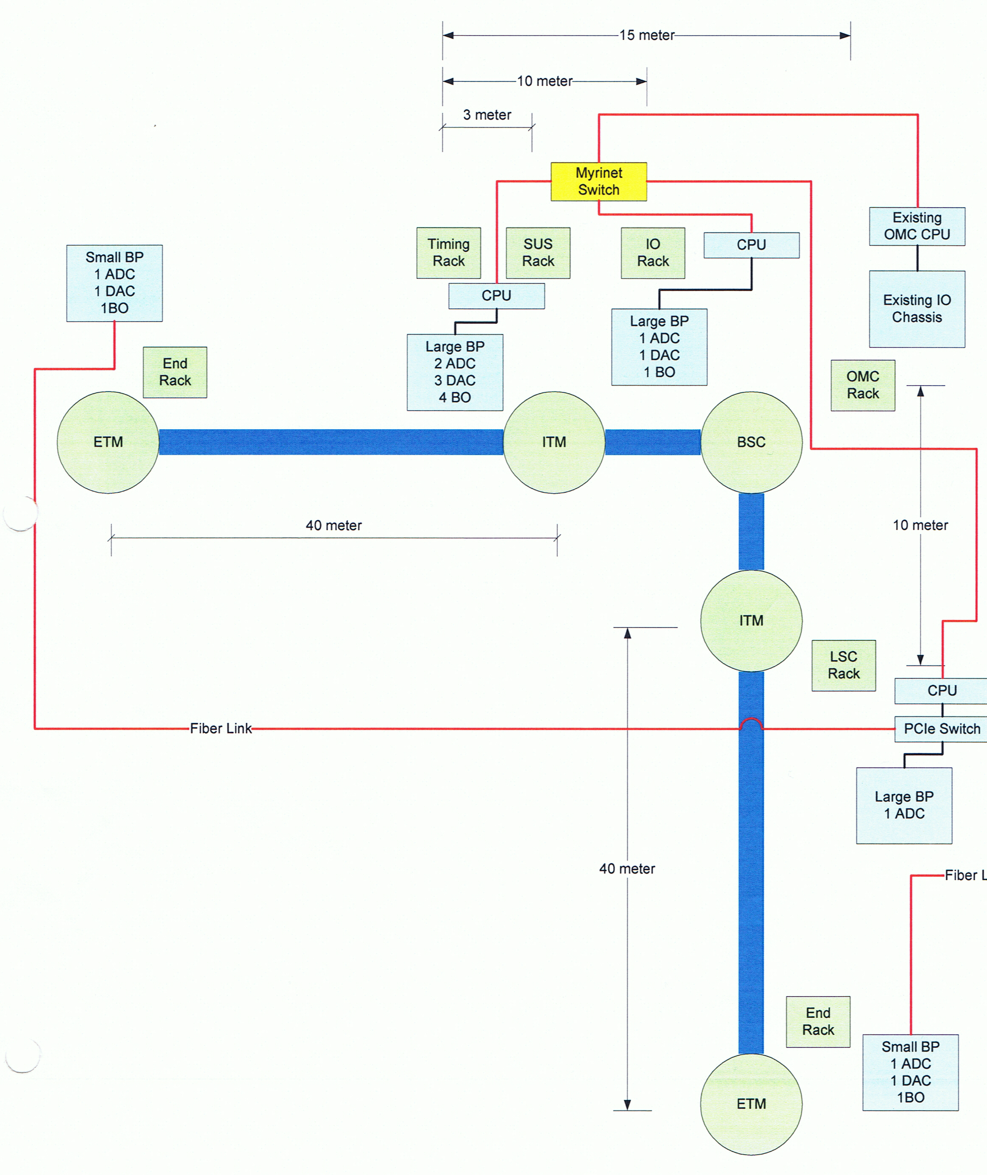
LCGTに向けて
大型化にともない、いくつか開発しなければならない技術がある（LIGOでも未解決）
今回のCLIO1st の規模
Endまで届けるのに必要
PCIe switch
Optical adapter
Optical cable
Timing master/slave
複数台の計算機をつなぐのに必要
Myrinet switch
大容量データストレージ

Slide 17
Summary
Clatech LIGOグループとCLIOデジタル開発についてのMOU及びReserch Agreementを締結した
LIGOとの共同開発でCLIOにデジタル制御を導入するためのシステムを開発した
ソフトウェアのライセンス問題により輸入に時間がかかっている
アナログ回路の開発は順調に進んでいる
システムが到着し次第すぐにテストできる体制が整いつつある
今後の予定
システム到着後、天文台で2週間程度の稼働テスト
CLIOに移動して、Massロックを試し、アナログで出ているノイズを汚さないか確認
アラインメント等に拡張

